Slide 1
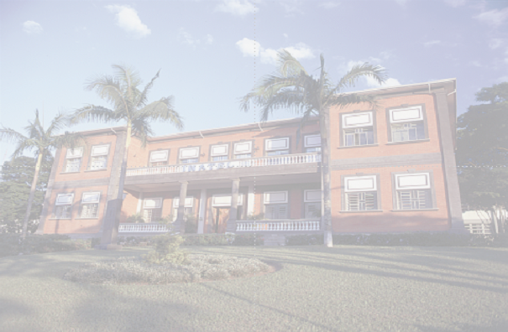
IA/ML – TP555
APRESENTAÇÃO DO PROJETO – ESTIMAÇÃO DE CANAL BASEDO EM MACHINE LEARNING
Guilherme Pires Piedade - 830
Marco Aurélio de Souza Ferrero - 438

Slide 2
OVERVIEW
O artigo apresenta um framework baseado em Deep Learning para aplicação em estimação de canal em sistemas OFDM. Neste método, a reposta no tempo e na frequência do canal é modelada como sendo uma imagem 2D, onde são conhecidas apenas as portadoras pilotos. Este modelo com apenas as portadoras pilotos é considerado como sendo uma imagem de baixa resolução, a partir desta imagem o canal é estimado como uma imagem de alta resolução. Para isto, duas abordagens são utilizadas em cascata, utilizar um algoritmo de super-resolução de imagem para melhorar o sinal de entrada, que possui baixa resolução, e em seguida utilizar um método de restauração de imagem, para remover os efeitos causados por ruído. A implementação das duas abordagens citadas é realizada através de dois tipos de Rede Neural Convolucional (CNN): SRCNN e DnCNN.

Slide 3
Rede Neural Convolucional - CNN
A CNN usa uma variação de perceptrons multicamada desenvolvidos de modo a demandar o mínimo de pré-processamento possível. Essas redes também são conhecidas como redes neurais artificiais invariantes a deslocamento ou invariantes a espaço.
Super-Resolution Deep Convolutional Neural Network - SRCNN
É um método capaz de aprender a realizar o mapeamento entre imagens de baixa resolução e alta resolução. A rede neural recebe a imagem de baixa resolução como entrada e gera a de alta resolução como saída. Utiliza uma rede convolucional de três camadas formadas por cascatas de matrizes de filtros e retificadores lineares (ReLU), comumente utilizados em redes neurais para reconstrução da imagem.

Slide 4
Denoising Deep Convolutional Neural Networks - DnCNN
O modelo DnCNN é capaz de lidar com denoising gaussiano com nível de ruído desconhecido. Com a estratégia de aprendizado residual, o DnCNN remove implicitamente a imagem limpa latente nas camadas ocultas. Com esta propriedade, o modelo DnCNN é treinado para lidar com várias tarefas gerais de remoção de imagem, como remoção Gaussiana, super-resolução de imagem única e desbloqueio de imagem JPEG. Utiliza uma rede convolucional de 20 camadas formadas também por uma cascata de matrizes de filtros, normalização BATCH e ReLU para reconstrução da imagem de saída.

Slide 5
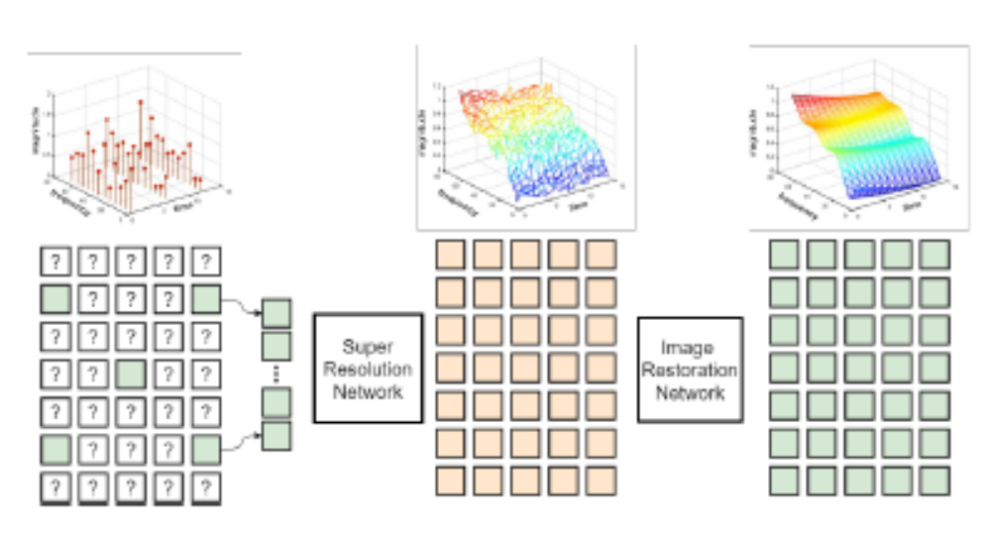
Conjunto de dados proposto baseado em DL para estimação de canal
Notes:
*NOTA: Abaixo, adicionamos alguns comentários que serão feitos por nós durante a apresentação, mas que não aparecem necessariamente escritos nos slides.
É uma tecnologia de telecomunicações que pretende prover transmissão de dados wireless para redes metropolitanas (WMAN).
Foi atribuído a este padrão, o nome WiMAX (Worldwide Interoperability for Microwave, criado pelo WiMAX Forum.
Tem como objetivo é promover a compatibilidade entre equipamentos baseados no padrão IEEE 802.16, tendo como objetivo estabelecer a parte final da infra-estrutura de conexão de banda larga (last mile), oferecendo conectividade para uso doméstico, empresarial e em hotspots.

Slide 6
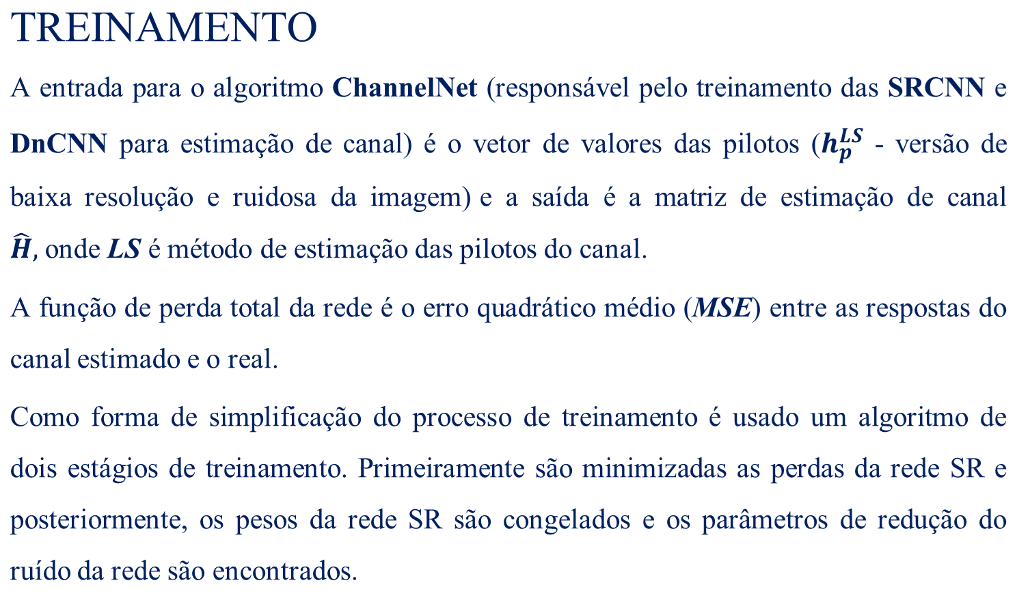

Slide 7
TREINAMENTO
Similarmente as técnicas de modelamento baseadas em image-based, os pesos ótimos da rede são dependentes do valor da SNR. Para uma solução completa, seria necessário um novo treinamento da rede para cada valor de SNR mas este processo é muito custoso uma vez que os valores de SNR são contínuos. Os resultados a seguir mostram através de simulações que treinar a rede para alguns poucos valores de SNR pode ainda levar a um bom desempenho do modelo.

Slide 8
RESULTADOS DAS SIMULAÇÕES
Para a rede treinada é feita uma avaliação do MSE sobre as SNRs onde há de uma comparação dos resultados com os algoritmos de linha de base amplamente utilizados. Neste modelo, é considerado um elemento de antena para o transmissor e um elemento de antena para o receptor (SISO – par de antenas entre TX/RX). Abaixo estão listados alguns parâmetros utilizados neste modelamento:
Taxa de treinamento = 0,01;
Tamanho do BATCH = 128;
Número de iterações = 500 máx.;
Conjunto de treinamento =32000 canais;
Conjunto de teste = 4000 canais;
Conjunto de validação = 4000 canais;

Slide 9
RESULTADOS DAS SIMULAÇÕES
Os modelos de canais sem fio veicular (VehA) e de propagação em multipath SUI5(Stanford University Interim - Long delay spread model) foram utilizados, considerando frequência de portadora de 2,1GHz, BW de 1,6MHz e velocidade do equipamento de usuário (UE) de 50Km/h.
Foi feita a comparação da precisão de estimativa de canal entre o método proposto com algoritmos de última geração MMSE (Minimum Mean Square Error) ideal, MMSE estimado e ALMMSE (Approximated Linear version of Minimum Mean Square Error) com 48 portadoras pilotos em cada frame. Sendo assim, como métrica de desempenho é considerado o MSE entre o modelo de canal estimado e o modelo de canal real.

Slide 10
RESULTADOS DAS SIMULAÇÕES
MMSE Ideal – performance ideal, sem erros (conhecimento completo das estatísticas do canal)
ALMMSE Ideal – aproximação ao MMSE
MMSE Estimado – faz uma estimativa da matriz de correlação com base nos sinais recebidos
Deep Low-SNR – ChannelNET treinada para 12dB
Deep High-SNR - ChannelNET treinada para 22dB

Slide 11
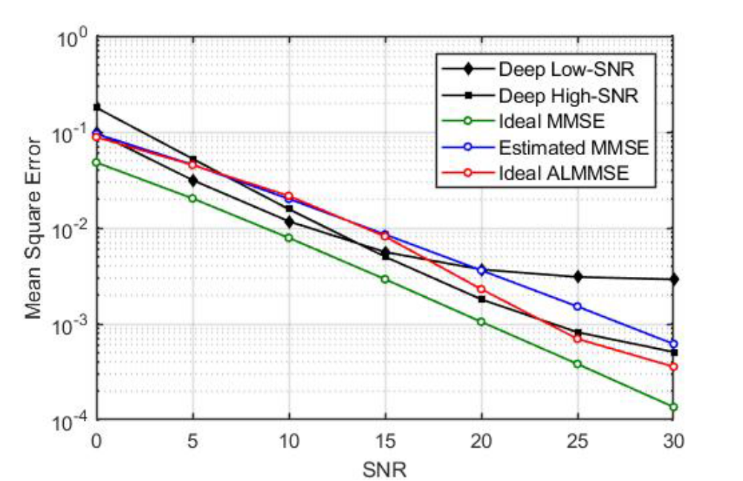
Estimativa de canal MSE em termos da SNR para o modelo de canal wireless veicular (VehA)
Para valores de SNR abaixo de 12dB, a estimação de canal é feita por Deep Low-SNR e para valores acima, a estimação de canal é feita por Deep High-SNR.

Slide 12
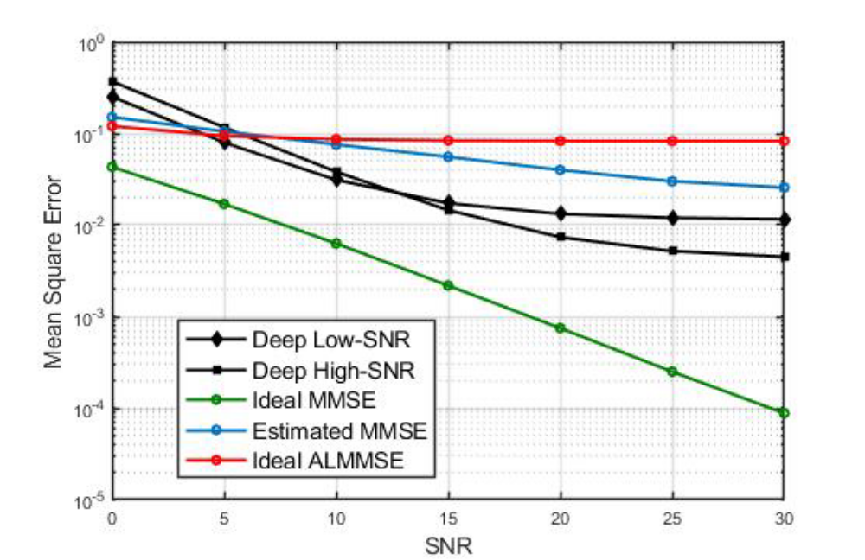
MSE para estimativa de canal em termos do número de portadoras piloto
Para valores de SNR acima de 5dB, o modelo proposto ainda tem a capacidade de estimação de canal garantindo valores aceitáveis de MSE.

Slide 13
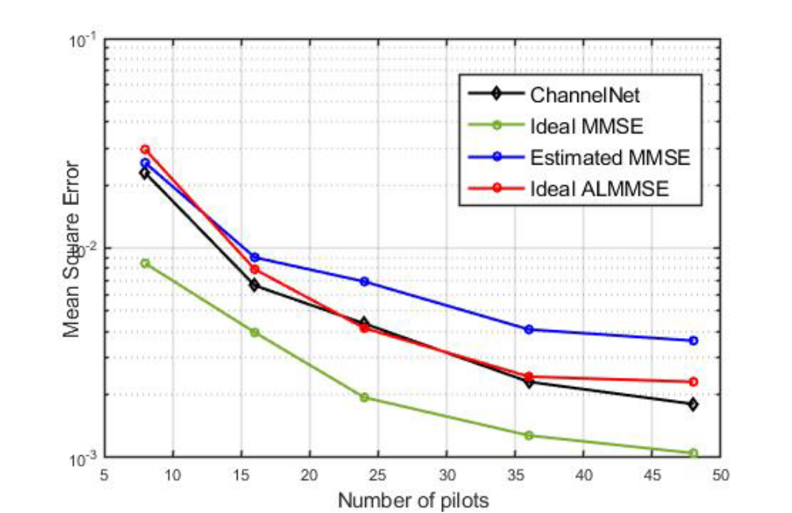
Conjunto de dados proposto baseado em DL para estimação de canal
Em um canal VehA, o MSE do algoritmo proposto, para uma SNR de 20dB, é comparável ao ideal e suprera o estimado com o aumento do número de subportadoras piloto.

Slide 14
CONCLUSÃO
As contribuições deste artigo podem ser resumidas do seguinte modo:
Modelamento das respostas no tempo e frequência do canal como uma imagem;
Considerar a resposta do canal com as portadoras piloto como uma imagem de baixa resolução e a resposta estimada do canal como uma imagem de alta resolução;
Utilizar Deep-Learning com técnicas de processamento de imagem para estimar o canal.

Slide 15
SUGESTÕES PARA TRABALHOS FUTUROS
O artigo utiliza duas etapas de treinamento, a primeira para um valor de SNR de 12dB a segunda para SNR de 22dB, e que através dos resultados de simulação fica provado que acima de 22dB este modelo não tem mais eficiência e numa nova CNN deverá ser treinada.
Uma proposta para trabalhos futuros seria investigar novos algoritmos ou novas redes neurais capazes de realizar o treinamento para um número maior de valores de SNR, tendendo ao ideal, com valores contínuos. Com isto, seria possível obter resultados melhores em termos de MSE versus SNR.

Slide 16
IA/ML – TP555
PROJETO ESTIMAÇÃO DE CANAL BASEDO EM MACHINE LEARNING
Obrigado.
guilhermep@inatel.br
mferrero@inatel.br

